Slide 1
Последняя осень в детском саду
Туристический поход подготовительных групп

Slide 2
Традиционно осенью, воспитанники подготовительных групп со своими воспитателями и младшими воспитателями, под руководством инструктора по физической культуре и музыкальным руководителем ходили в туристический поход к озеру на поляну, праздновать праздник «Картошки». В начале мероприятия дети поучаствовали в спортивных состязаниях и музыкальных играх. Кульминацией мероприятия была картошка запечённая в костре.

Slide 3
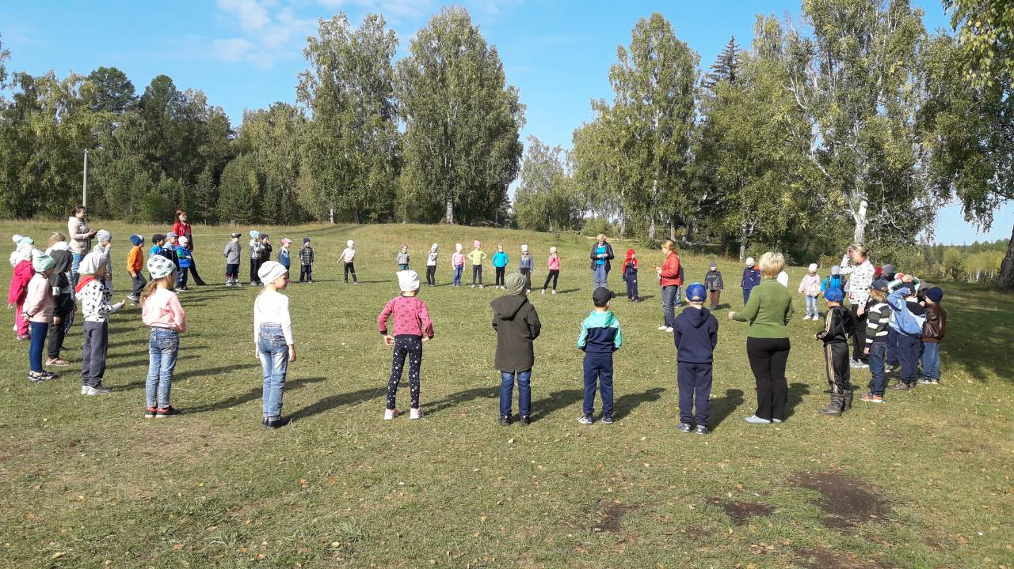
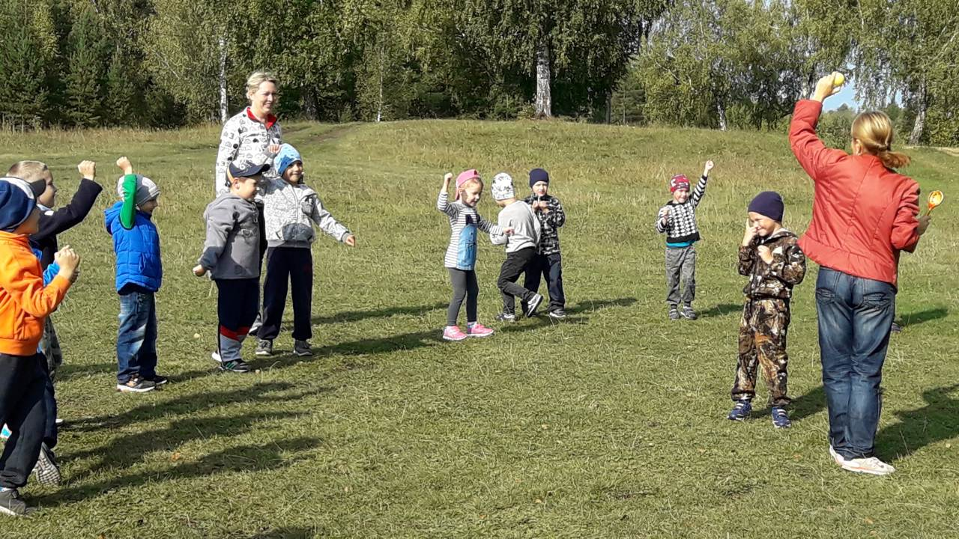
Музыкальная игра «Передай шляпу»

Slide 4
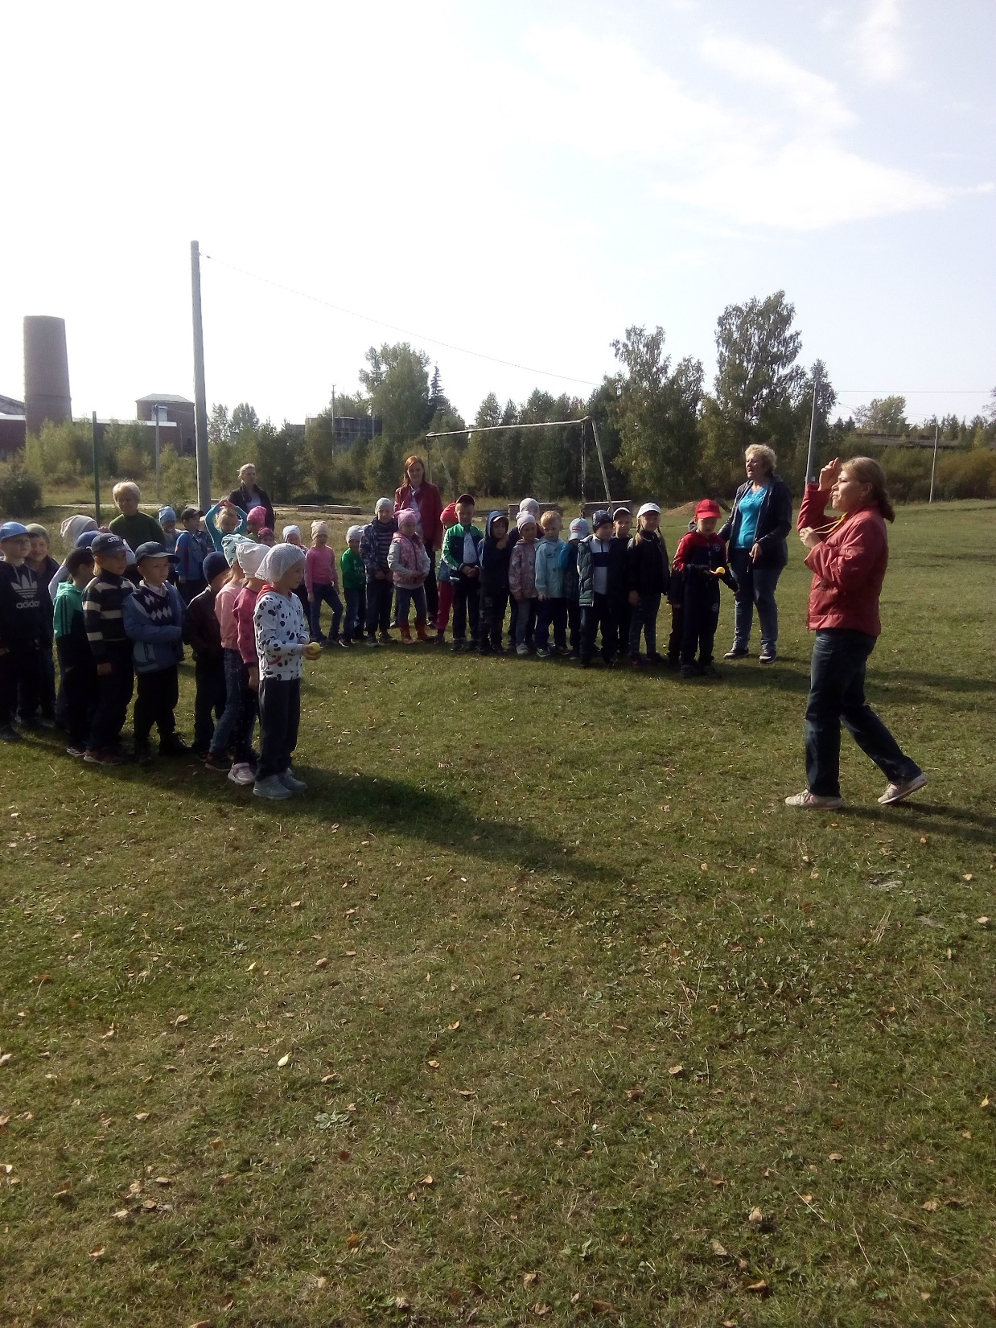
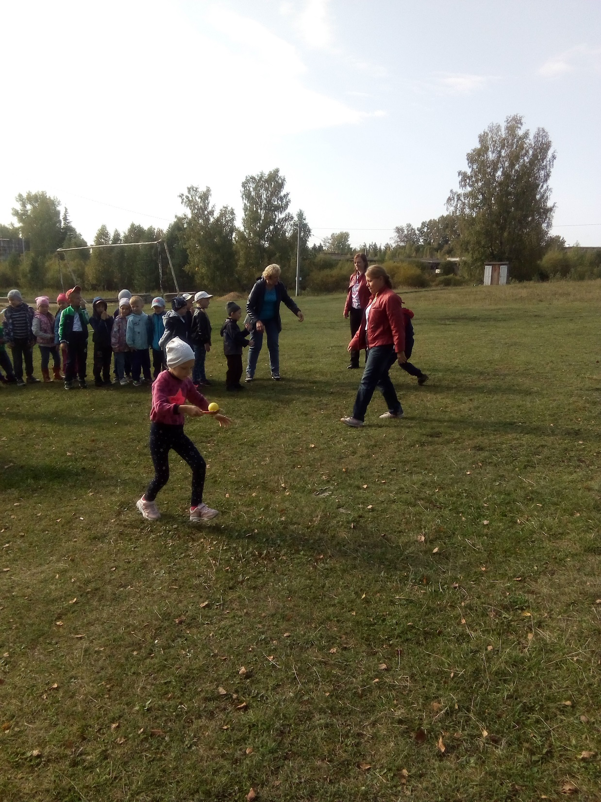
Спортивное состязание «Собери картошку»

Slide 5
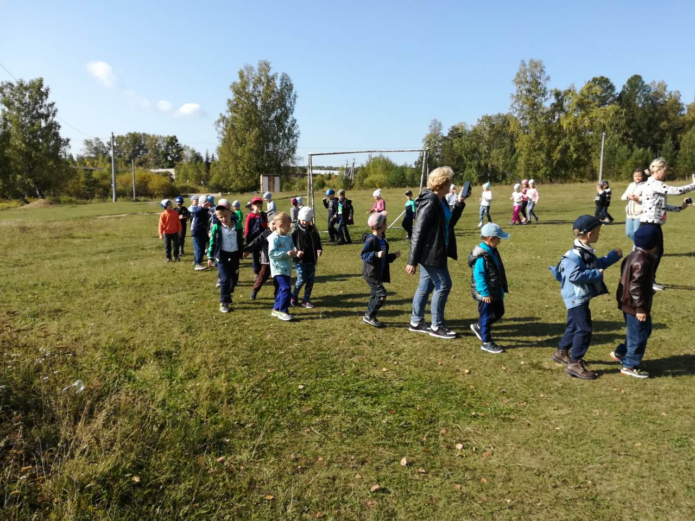
Подвижная игра «Яблоня»

Slide 6
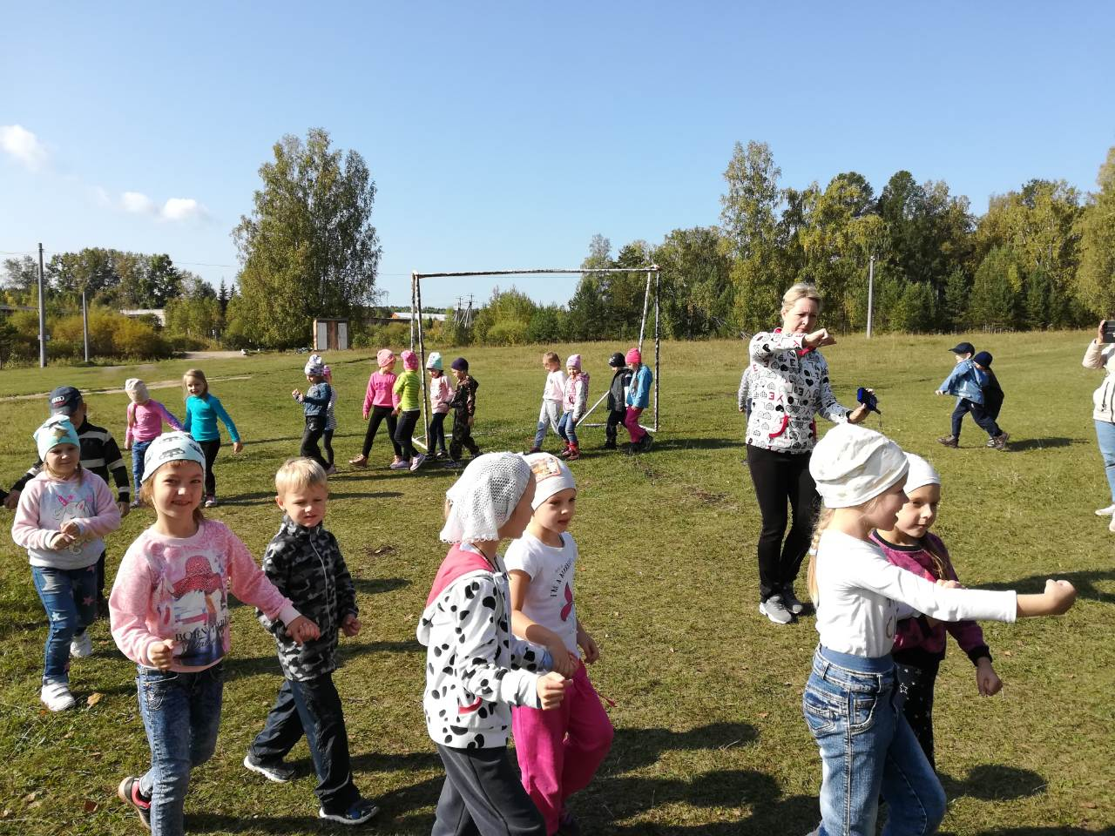
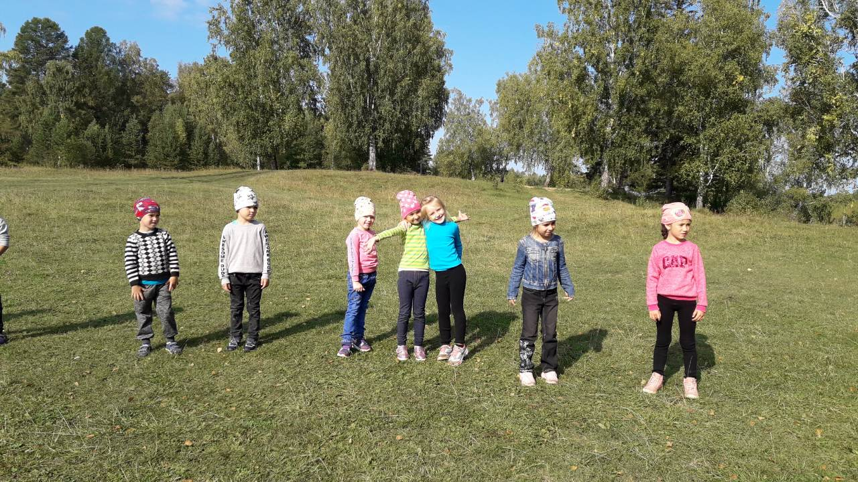
Музыкальная игра «Найди друзей»

Slide 7
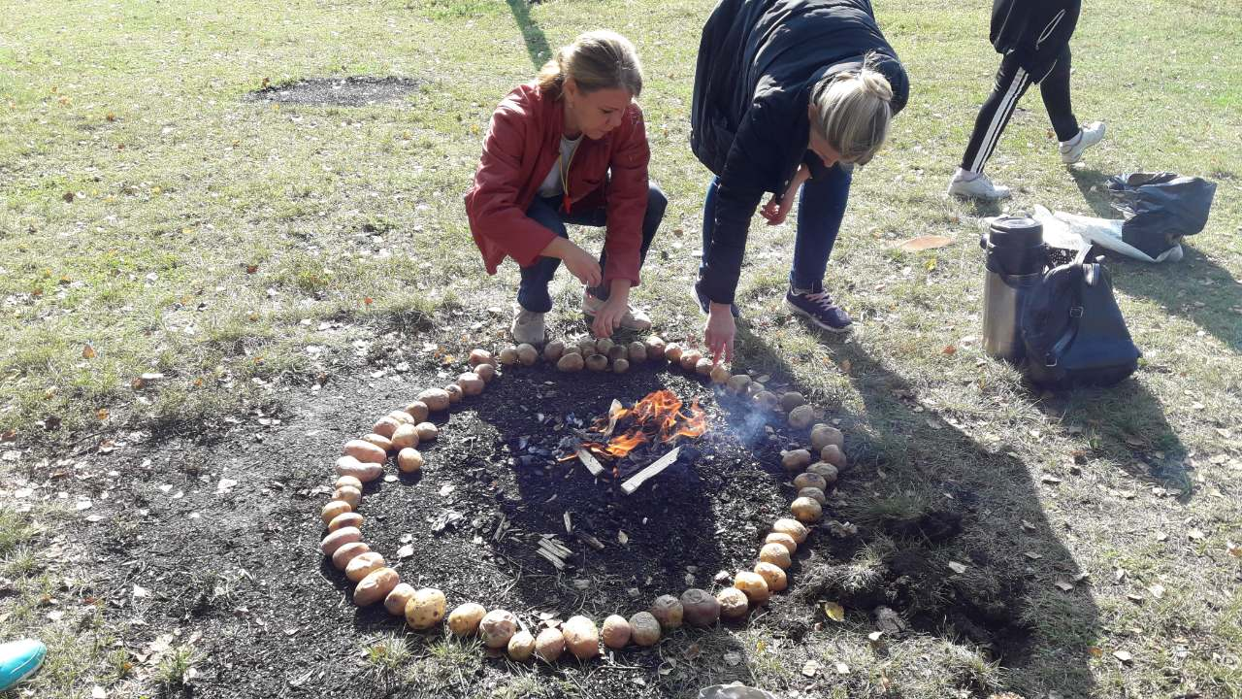
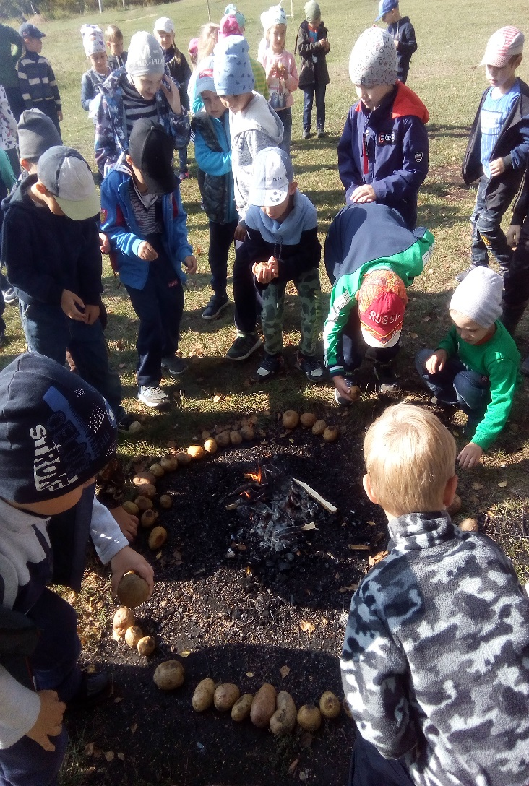
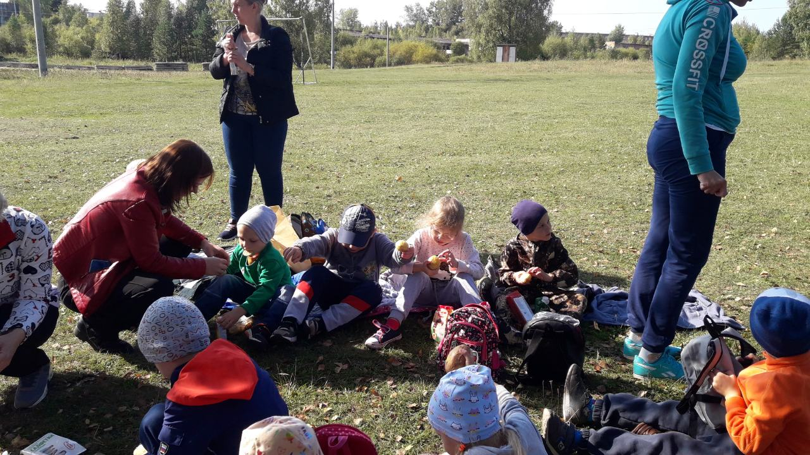
Печеная картошка из костра

Slide 8
Спасибо за внимание!

